Slide 1
项目答辩 大美舟山

Slide 2
项目分析幻灯片 2
项目分析
1.成员介绍
2.项目讨论
项目
3.分工实施
4.技术概况
5.成员个人页面介绍
6.谢谢

Slide 3
项目分析幻灯片 6
项目分析
先要去了解舟山，根据舟山的历史人物、特色，构思好我们项目的大概框架.
不一样的旅游.
范围比较小的同时也会有更多的时间去了解收集资料.
舟山
旅游
区域性
群体
参考网站
互联网
年轻群体、外来游客、家庭为单位.
华为云网页模板、携程舟山网
为旅客提供一款更方便，快捷的旅游出行网页，在游玩的同事也能更了解舟山不一样的美

Slide 4
项目分析幻灯片 3
1.成员介绍
李廉明
王哲
刘文强
刘占魁
吴偲
主要职责：前端页面开发，项目整合
主要职责：后端服务器开发.，前端页面开发
主要职责：前端页面开发
主要职责：前端页面开发
主要职责：前端页面开发

Slide 5
项目分析幻灯片 8
项目分析
后端
服务器搭建运用：node.js第三方模块、Mysql数据库
前端
页面：HTML，CSS，Bootstrap，jquery，H5新特性

Slide 6
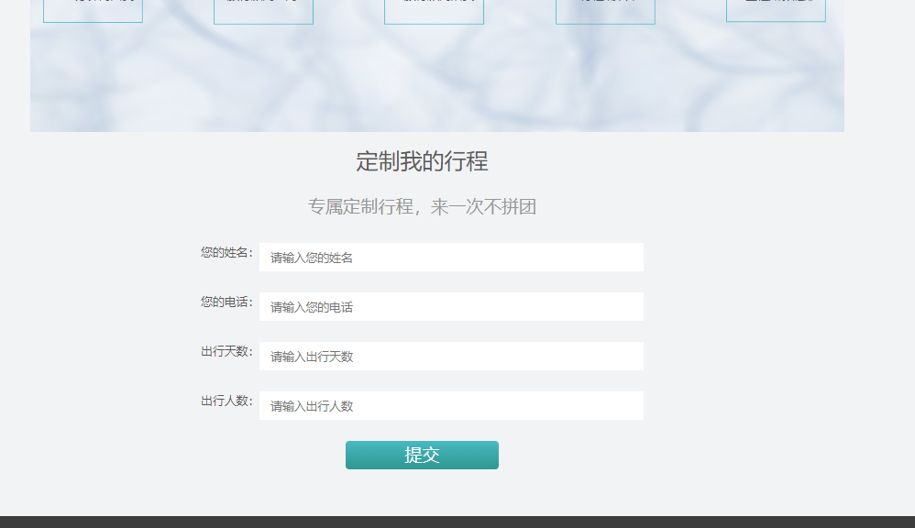
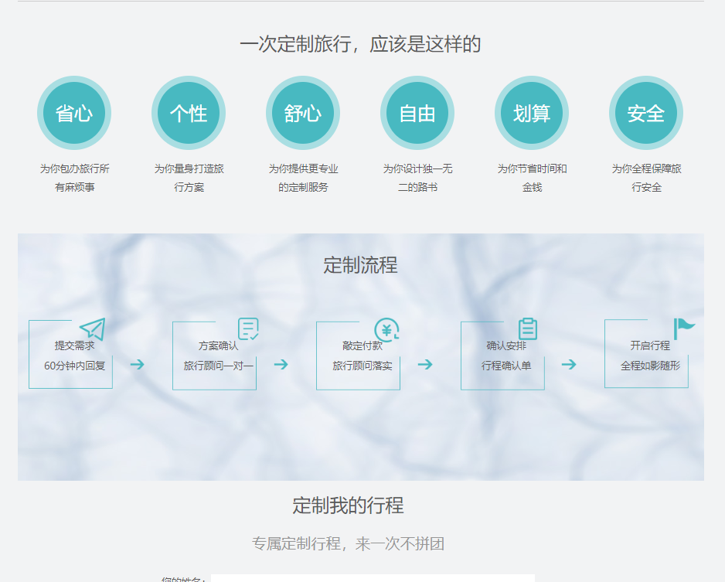
项目分析幻灯片 10
个人页面介绍
李廉明
负责页面：
客户支付信息页面、私人定制页面、项目整合
李廉明
负责页面：
客户支付信息页面、私人定制页面、项目整合
Input用户个人信息收集（类似于：潜客户表）
.

Slide 7
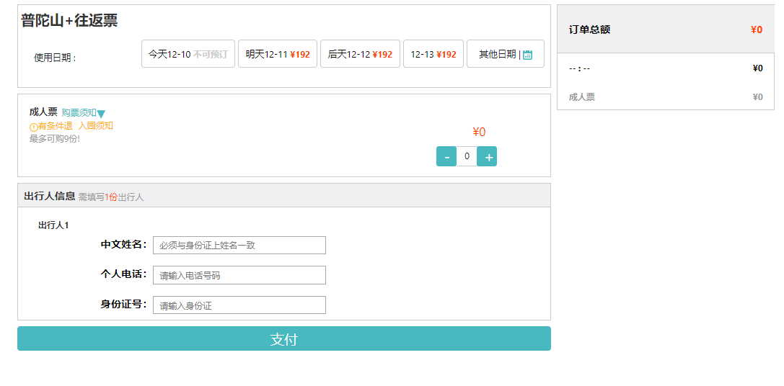
用户确认订支付信息页面，

Slide 8
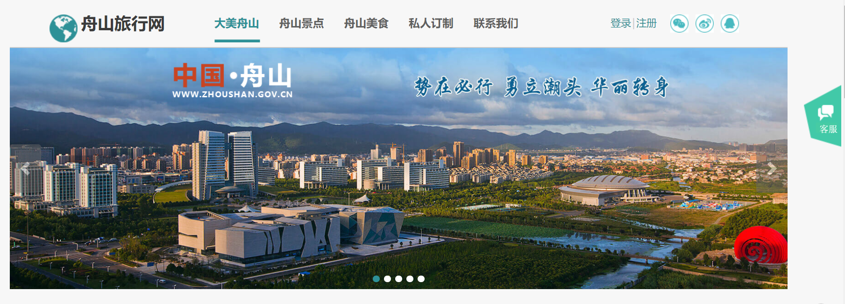
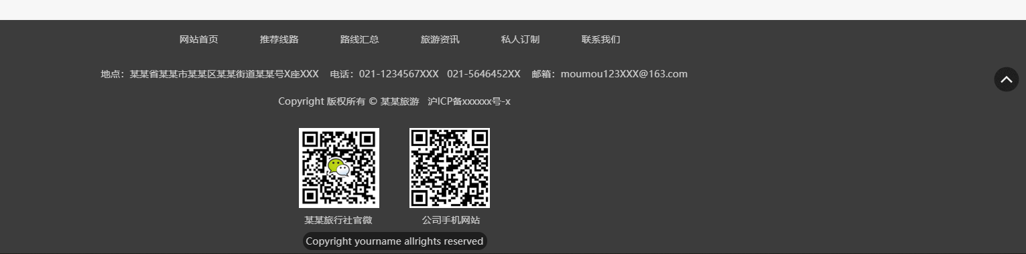
项目分析幻灯片 10
个人页面介绍
固定定位：客服弹窗
刘文强
负责页面：
网页头、网页尾、主页轮播图
轮播图
返回顶部小圆点
.

Slide 9
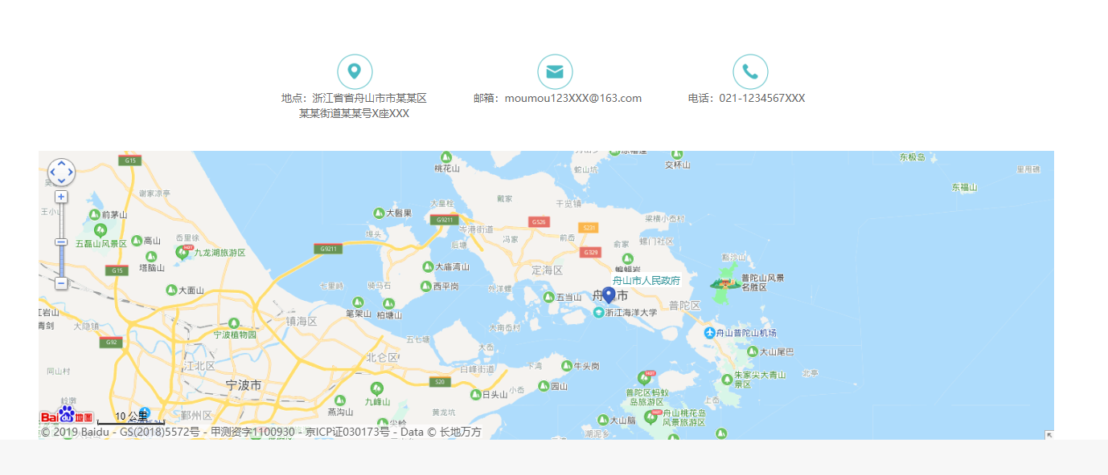
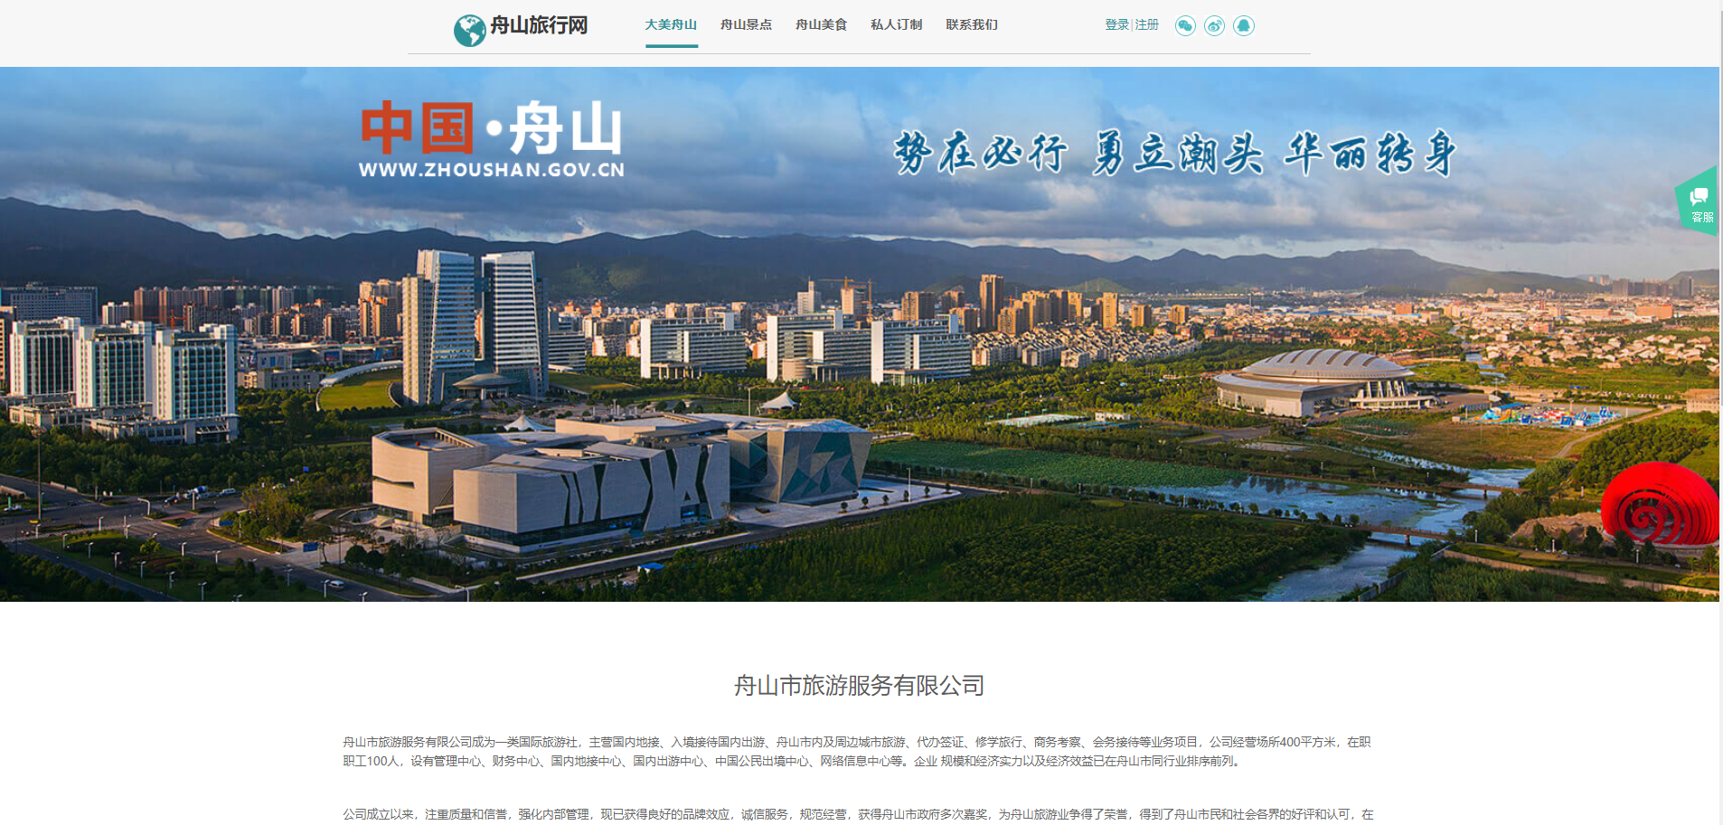
百度地图

Slide 10
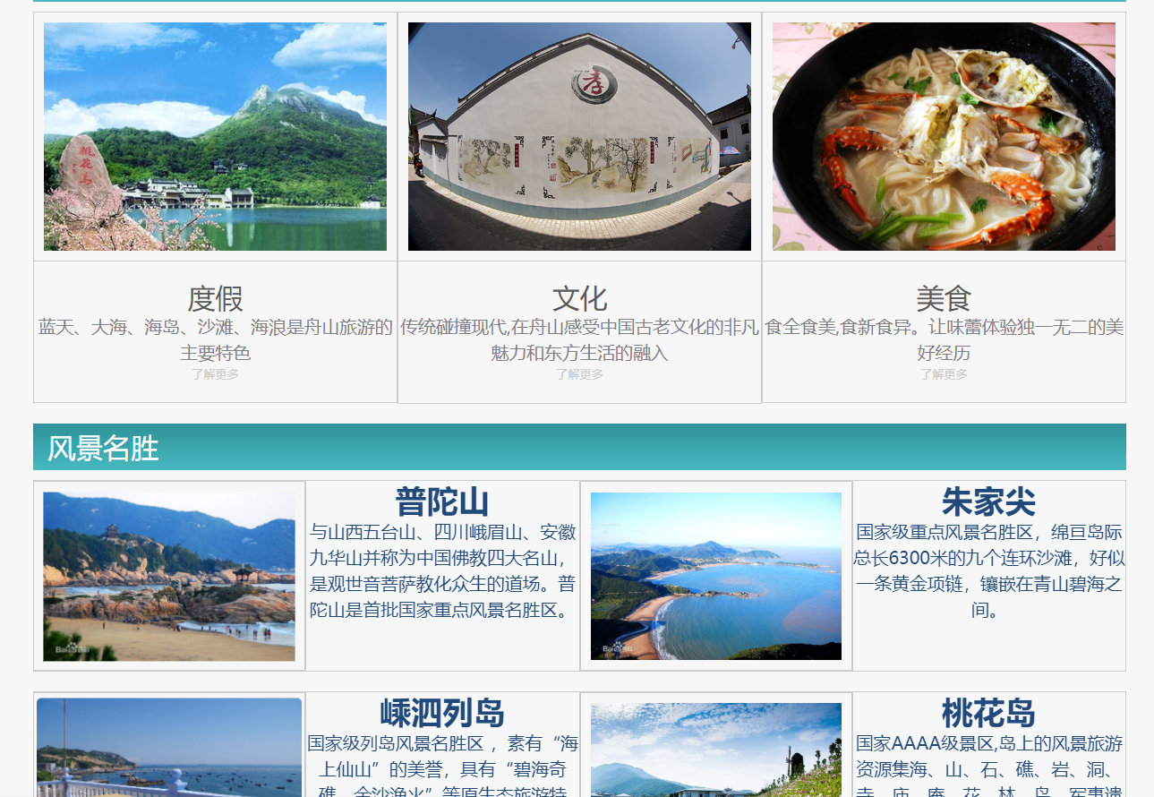
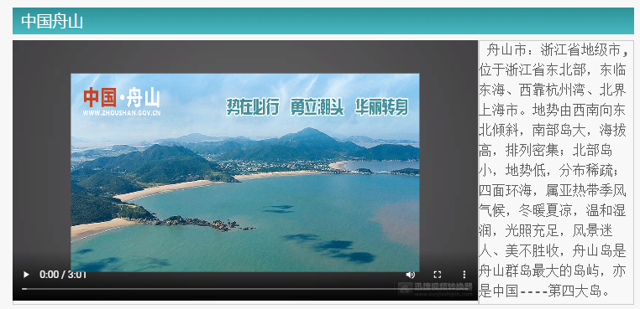
项目分析幻灯片 10
个人页面介绍
刘占魁
负责页面：
网页主页面展示、网页视频、
H5新特性：video视频
.

Slide 11
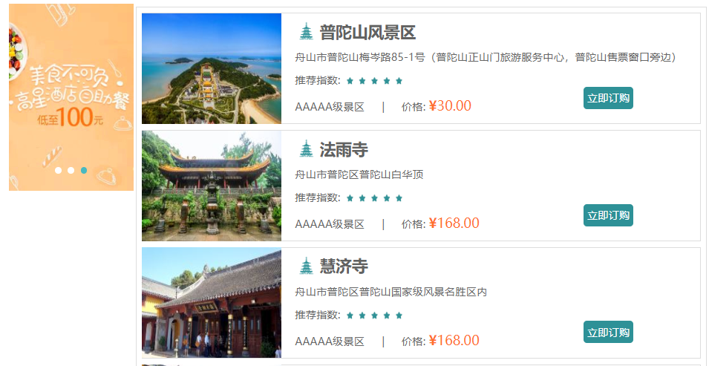
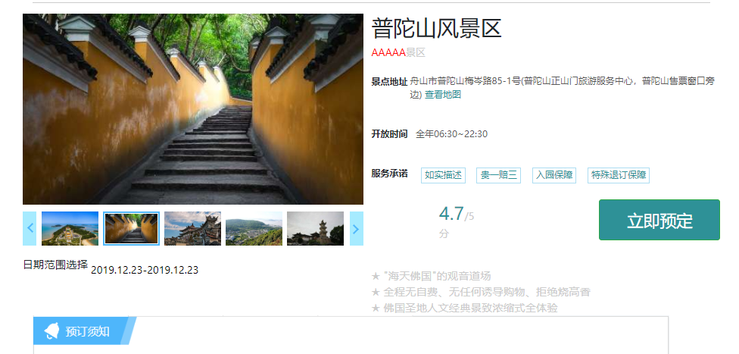
项目分析幻灯片 10
个人页面介绍
吴偲
负责页面：
网页头、网页尾、主页轮播图
商品列表页
.
商品详情页

Slide 12
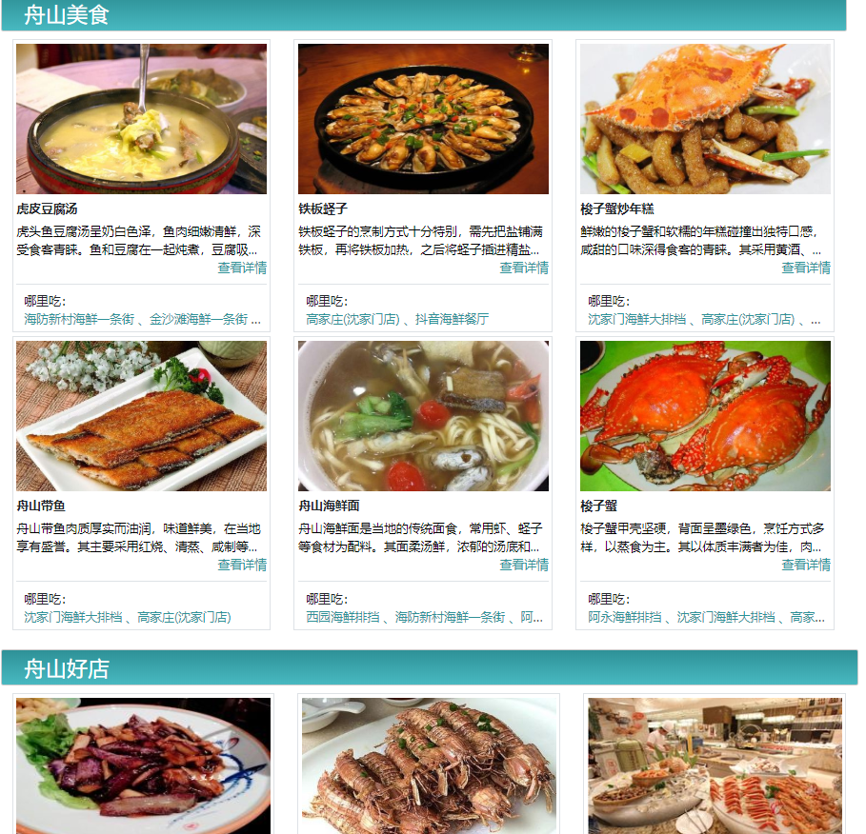
项目分析幻灯片 10
个人页面介绍
王哲
负责页面：
网页美食推荐浏览页面
王哲
负责页面：
网页美食推荐浏览页面
后端：服务器
.

Slide 13
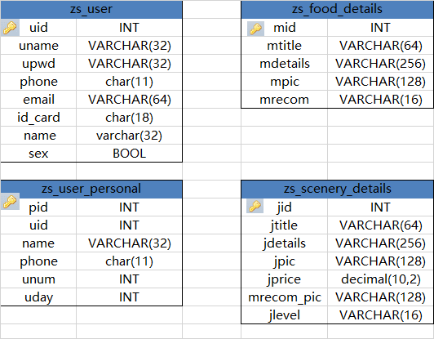
项目分析幻灯片 10
个人页面介绍
服务端：
.

Slide 14
项目分析幻灯片 10
总结：
开始一个项目，首先要分析需求、确定方向、梳理过程，比如：具体功能、任务分配，数据库的构成，请求数据的方式等细节。在这些工作都完成后，便能为后续高效、有质量的代码编写工作打下基础。
代码编写过程中肯定会遇到许多自己无法解决的难题，此时队友的作用就来啦，将难点告知队友请求帮助，这样才能保证每个阶段的有序进行。
短短的两个礼拜，是每一个组员的努力，才有了现在的网页页面、功能的实现。这个过程中我们也发现了自己的不足，代码的不专业，前期准备工作的不足，各种细节经验的缺失，更好的认识到自己的知识盲点，在后面的工作、学习中有针对性的去完善、学习。
.

Slide 15
谢谢观看

